Slide 1
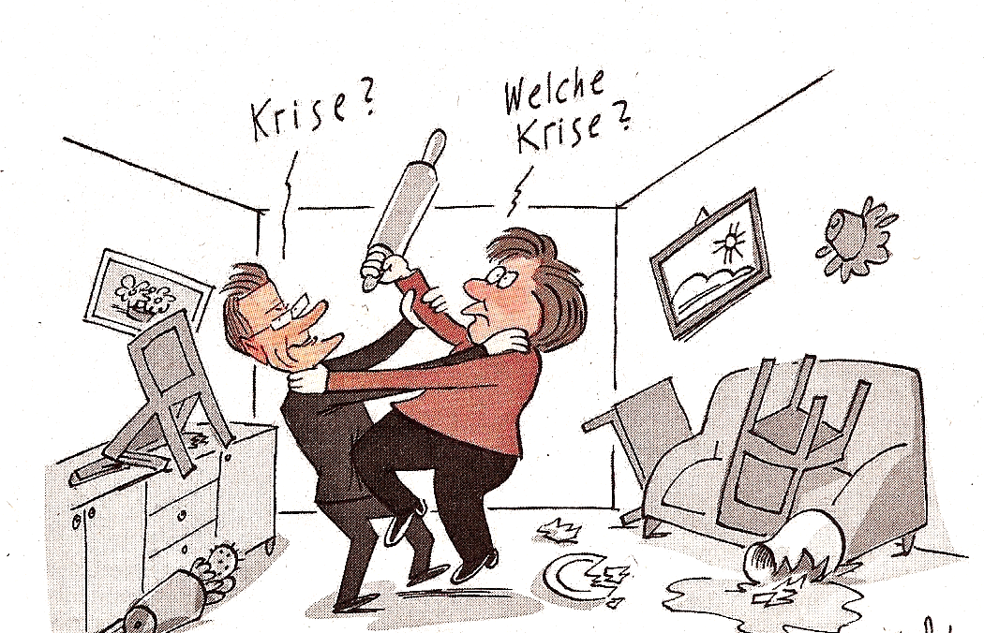
1. Teilreferat Die „Krise“ und ihre möglichen Folgen…

Slide 2

Krise – braucht man nicht…
Wirtschaftskrise
Absatzkrise
Krisensitzung
Ich krieg ´ne Krise
Beziehungskrise
Fazit: Niemand will eine Krise
Begriff: negativ

Slide 3
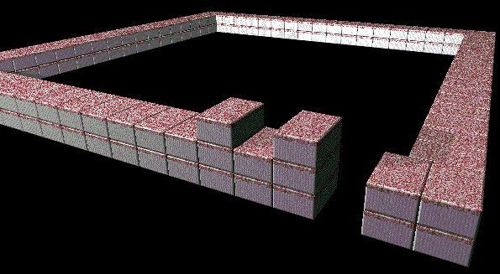
Krise – wer sieht den Ausgang?
Krise als Chance ?
Krise als Beginn einer Entwicklung?
Krise als erster Schritt einer Veränderung?
Krise als Wandlung zu tieferer Reife?

Slide 4

Definition
V. Kast
Lat. crisis – Scheidung / Streit / Entscheidung / Urteil
Im Chinesischen: Krise = Chance
Umgangssprachlich: Wendepunkt / Zuspitzung
Krise ist eine Einengung (Klemme), in der sich das ganze Leben auf ein Problem reduziert.
Der Betroffene erlebt Angst, Panik, Hilflosigkeit, Ausweglosigkeit.
Identität und Kompetenz sind bedroht.

Slide 5
Individuelle Krisen und ihre
Hintergründe
Entwicklungskrise (Reifungskrise)
  Probleme aufgrund des Lebensalters/ körperlicher Reife
Anforderungskrise
  Eigene Gefühle (die jedoch nach außen „projeziert“ werden): Beisp.: Perfektionismus
  Arbeitslosigkeit
  Umzug
  Leistungsdruck in der Schule
  Soziale Anforderungen (Aufgaben: Elternschaft / Ehe / Beziehung / Beruf)
Verlustkrise
  Tod
  Trennung
  Krankheit
  Alter
  Pubertät (körperliche Veränderungen…)
-------------------------------------
Wichtig:
Die drei „Formen“ der Krise hängen eng zusammen!

Slide 6

In der Krise….
Das innere Gleichgewicht geht verloren
Bewältigungsmöglichkeiten
Persönliche
Bedeutung des Problems
Wie soll ich das Problem lösen?
Angst lähmt die Möglichkeit, angemessen mit der Krise umzugehen…

Slide 7
In der Krise…
Ich spüre existentielle Not
Ein unabänderlicher Druck baut sich auf
Der Druck erzwingt eine Veränderung von Verhaltens- und Erlebensweisen
Ich gehe aus dem Kontakt / Rückzug
Ziel:
  Sich ganz auf die Krise konzentrieren
  Alle Kräfte bündeln
Folge: sozialer Ausschluss „lass mich in Ruhe….“

Slide 8
.was eine Krise noch so bringt…
Kennzeichen der Krise
Sie ist zeitlich begrenzt
Sie ist durch alte Verhaltensmuster nicht lösbar (abwehren/ mit Aggression …)
Sie fordert eine Entscheidung, die weitreichende Folgen hat
  Positiv – Bewältigung
  Negativ – Überforderung, Depression/ Angst/ Verlust der eigenen Steuerung und Kontrolle
Krisen lösen Angst aus…
Die erlebte existentielle Bedrohung führt zu extremer Angst.
Extreme Angst erschwert den Entscheidungsprozess
oder verhindert die Entscheidung.

Slide 9
Problem – Krise und Schuldgefühle
(Situation)
  Problem / existentielle Not
(Deutung)
  Ich bin schuld an der Situation… ich habe versäumt….
(Gefühle)
  Enttäuschung, Wut auf sich selbst, Trauer …. Selbstbestrafung – ich bin es nicht wert….
3 Faktoren einer Krise
Einschätzung der Bedrohung der Situation für mich
Einschätzung der Handlungsmöglichkeiten
Einschätzung des Erfolgs des eigenen Handelns

Slide 10
Phasen in einer Krise…
Gefühle brechen auf – „chaotische Gefühlslage“ (Wut, Angst, Schmerz, Suche nach dem Schuldigen…)
Verweigerung
Depression
Psycho-
somatische
Reaktionen
Chronische
Konflikte
Akzeptieren der Situation und Krise (Einsicht: eine Veränderung ist gut/ Übernahme von Verantwortung)
Loslassen des Schmerzes – Neues entsteht (neue Verhaltens- und Erlebensweisen werden ausprobiert
Nicht - wahrhaben –Wollen (Gefühl der Leere…. Leugnen des Problems)

Slide 11




… und die Beziehungskrise ?

Slide 12
Die häufigsten Bereiche für eine Krise in der Partnerschaft..
Stress im Beruf
Schwiegereltern
Geld
Sex
Ein neues
Baby
-
Familienplanung
Hausarbeit

Slide 13

4 apokalyptische Reiter… oder: wie Krisen an Fahrt gewinnen…
Abblocken
(versteinern,
Schweigen,
„dicht machen“
„gegen die
Wand
Reden“
Kritik
(typische
„Du“-Sätze)
Abwehr
(rechtfertigen,
Gegenkritik)
Verachtung
(persönliche
Abwertung)
Zunehmende Verschlechterung der Beziehung

Slide 14
Provokante Thesen …
J.M.Gottman
!!!!
  Auch Partner in glücklichen Beziehungen schreien sich manchmal an – laute Diskussionen müssen nicht schaden !
  Persönlichkeitsprobleme zerstören Beziehungen nicht unweigerlich!
  Gemeinsame Interessen halten nicht prinzipiell zusammen!
  Konflikte müssen nicht immer ausgetragen werden … es gibt verschiedene Konflikttypen!
  Affären sind nicht die Hauptursache für Trennungen
  (Krisen führen dazu, dass Affären interessant werden)
  Männer sind trotz der „biologischer“ Vorurteile nicht weniger als Frauen für Ehe (Monogamie) geschaffen….
  Männer und Frauen stammen nicht von verschiedenen Planeten (Geschlechtsunterschiede können zu ehelichen Problemen beitragen, aber sie verursachen sie nicht)

Slide 15
Unerfüllbare „Träume“….
Vom anderen total geliebt zu werden.
Es ist unerträglich, dass es Wünsche gibt, die der andere nicht erfüllen kann oder mag.
Vom anderen in jeder Hinsicht anerkannt zu werden.
Dass der andere sich immer so verhält, wie man es erwartet.
Der andere muss fähig sein, die eigenen Gedanken zu lesen oder zu wissen, was man sich wünscht.
Uneinigkeit ist schädlich.

Slide 16
Fazit
J.M.Gottman
Der entscheidende Faktor, inwieweit Frauen mit dem Sex, der Liebe und der Leidenschaft in ihrer Ehe zufrieden sind, ist für 70 % die Qualität der Freundschaft in ihrer Beziehung.
Auch bei Männern ist für 70 % die Qualität der Freundschaft entscheidend. Somit stammen Männer und Frauen also durchaus vom selben Planeten.

Slide 17

Ende: 1 Teil / Gespräch
1. Gesprächsrunde 2 - 4 Personen
10 Minuten
Fragestellung:
Vergleicht das Gehörte mit dem, was ihr über das Thema wisst?
Wo unterscheidet sich euer Wissen mit dem Vorgetragenen?
Was ist euch neu bewusst geworden nach dem Hören des Kurzreferats?

Slide 18
2. Teil: „Krise“ - eine Chance

Slide 19
Krise – eine Chance ?!
Verleugne nicht die Krise
  Ehrlichkeit (es geht nicht mehr gut….)
Jeder muss sich ehrlich fragen: Will ich an der Partnerschaft ernsthaft festhalten ?
Ich weiß, dass an Beziehungskonflikten nicht einer allein schuld ist. Es gibt keine Krise ohne beiderseitiges Fehlverhalten.
Der Satz lautet: Wir haben die Misere zu verantworten – nicht ich allein – oder der andere allein. Und fragt gemeinsam danach: Was können wir denn nun gemeinsam tun, um wieder aus der Krise herauszukommen?
4. Aktiv werden….
  Nicht auf die „lange Bank schieben“
  Krisengespräch miteinander versuchen!
5. Schäme dich nicht, wenn du nach Hilfe suchst !
  Beratung
  Moderiertes Gespräch

Slide 20
Krise … eine Chance
Um eine Krise umzukehren, ist der heldenhafte Akt mindestens eines Partners erforderlich, dem anderen anhaltend wieder Vertrauensvorschuss einzuräumen.
Dies würde bedeuten, dass er positive Verhaltensweisen erhöht, obwohl dafür kurzfristig nur negative und keine positive Reaktionen zu erwarten wären.“
(nach L.Schindler, Partnerschaftsprobleme, S. 54)

Slide 21
Versöhnung… ?!
Kränkungen/ Verletzungen stehen am Anfang
Wege zur Vergebung
  Verstehen (das Handeln des Partners aus seinem Kontext verstehen wollen)
  Relativierung (des Geschehenen) die Eskalation hatte Hintergründe in meinem und deinem Handeln)
  Ausgleich (Wiedergutmachung)
  Delegation (ich delegiere das Unrecht an eine übergeordnete Instanz – Gericht / Gott selbst)
Vergebung ist ein Prozess, die mit bewusster Arbeit verbunden ist.
Grübeln/ anhaltende chronische Wut sind kein Schicksal
Manchmal braucht man für diesen Weg Hilfe / Beratung / Seelsorge

Slide 22
Konkrete Fragen und Gedanken zur Vergebung
Will ich wirklich „vergeben“ ?
Entscheide dich, vergeben zu wollen!
Um Gottes Hilfe bitten!
Selbst um Vergebung bitten lernen (nicht allgemein, sondern genau und konkret…)
Eigene Schuldanteile sehen lernen
6. Gestehe dir die nötige Zeit zu, um vergeben zu können.
Vergeben bedeutet nicht, das Verhalten der anderen Person zu entschuldigen. Unrecht bleibt Unrecht.
Du musst nicht auf die Einsicht des anderen warten. Vergebung ist nicht abhängig von der Reue des anderen.
Sprich mit einem Menschen, dem du vertraust und der ein „Seelsorger“ für dich sein kann.

Slide 23
Krisen vermeiden lernen…

Slide 24
Konkrete Schritte vor der Krise…
Die Partner-Landkarte aktualisieren
2. Zuneigung und Bewunderung pflegen
3. Einander zuwenden, nicht abwenden…
4. Mein Partner darf mich beeinflussen
Was weiß ich von dir? (die Welt meines Partners gut kennen…)
Was ist wunderbar an dir? (was könnte ich dir mal sagen….?
Jeden Tag in kleinen Dingen einander zuwenden (seltene romantische Abende beim Italiener bringen´s nicht…)
Vor allem Männer sollten bereit sein, „Macht“ zu teilen und sich beeinflussen zu lassen !!

Slide 25
Konkrete Schritte vor der Krise
5. Lösbare Probleme lösen
6. „Pattsituationen überwinden (Kinder – ja oder nein… / zu Hause bleiben - Ausgehen)
7. Einen gemeinsamen Sinn schaffen
„wenn du dich für einen Partner entscheidest, wählst du auch zwangsläufig eine Anzahl unlösbarer Probleme“
Gespräch: Wo liegen die Ursachen? (haben meine Träume, Hoffnungen, Sehnsüchte in der Beziehung Platz?)
Nicht aufhören an den „unlösbaren“ Themen zu arbeiten !
Rituale der Verbundenheit / gemeinsame feste Zeiten….

Slide 26
Ende: 2 Teil / Gespräch
2. Gesprächsrunde 2 Personen
10 Minuten
Fragestellung:
Fragestellung: Was erscheint euch am Gehörten beachtenswert ?
Wie denkt ihr über das Gehörte ?

Slide 27
3. Teil – Impulse für Gespräche

